Slide 1
第九章 多元函数微分法
及其应用
一元函数微分学
推广
多元函数微分学
注意: 善于类比, 区别异同

Slide 2
function of many variables
第一节 多元函数的基本概念
区域
多元函数的概念
多元函数的极限
多元函数的连续性
小结 思考题 作业

Slide 3



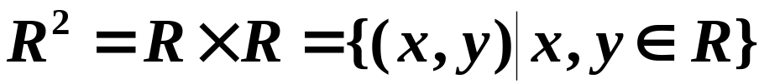

一、区域
1. 平面点集 n 维空间
回忆
一元函数
平面点集
n 维空间
(1) 平面点集
建立了坐标系的平面称为坐标面.
二元有序
实数组(x, y)的全体,
即
坐标面
称为
坐标平面上具有某种性质P的点的集合,
平面点集,
记作

Slide 4




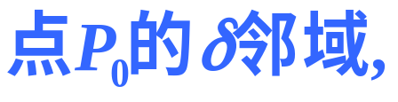




邻域 (Neighborhood)
设P₀(x₀, y₀)是 xOy 平面上的一个点,
点集
称为点 P₀ 的δ邻域.
称之为
有时简记为
即
y
几何表示：
. P₀
思考：空间中？
注
O
x
① 将邻域去掉中心,
称之为
去心邻域.

Slide 5
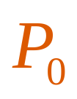


②在讨论实际问题中也常使用方邻域,
因为方邻域与圆
邻域可以互相包含.
。
平面上的方邻域为

Slide 6


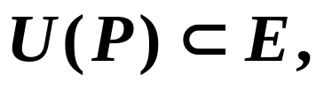









任意一点
与任意一点集
之间
必有以下三种关系中的一种:
(1) 内点
若存在点 P 的某邻域
则称P为E的
内点.
(2) 外点
如果存在点P的某个邻域
使U(P) ∩ E = ∅,
则称P为E的
外点.
(3) 边界点
如点P的任一邻域内既有属于E的点,
也有不属于E的点,
称P为E的边界点.
边界,
记作
E的边界点的全体称为E的

Slide 7



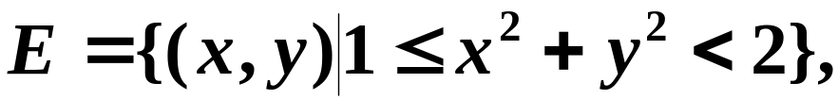
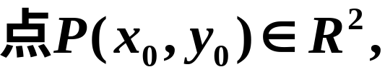
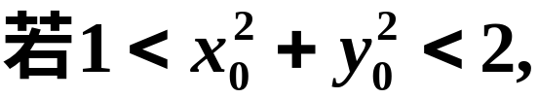
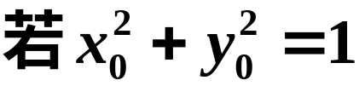
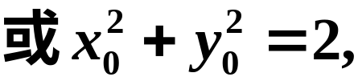
聚点
如果对于任意给定的
点P的去心邻域
内总有E中的点，
则称P是E的
聚点.
(P本身可属于E,也可不属于E )
例如, 设点集
则P为E的内点;
则P为E的边界点,
也是E的聚点.
孤立点就是存在它的一个邻域，在这个临域内除了它之外没有属于集合的点
聚点相对孤立点

Slide 8







开集
若E的任意一点都是内点,
称E为开集.
区域(重要)
连通的开集称区域
或开区域.
如果点集D内任何两点,都可用折线连结起来,
且该折线上的点都属于D,
称开集D是
连通的.
如

Slide 9
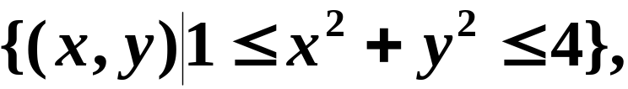

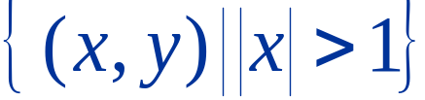
开区域连同其边界,称为
闭区域.
如
都是闭区域 .
有界区域
总可以被包围在一个以原点为中心、
半径
有限大的圆内的区域,
称为
有界区域.
否则，称为
无界区域.
♣ 思考：点集
是区域吗？

Slide 10
y
y
x
x
O
O
有界开区域
有界闭区域
y
y
x
x
O
O
有界半开半闭区域
无界闭区域

Slide 11






二、多元函数的概念
1. 二元函数的定义
引例
• 圆柱体的体积
• 定量理想气体的压强

Slide 12


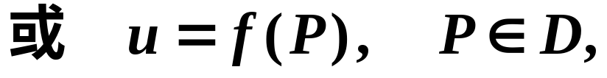


定义1 设非空点集
映射
称为定义
在 D 上的 n 元函数 ,记作
称 为自变量,
称 u 为因变量,
点集 D 称为函数的定义域；
数集
称为函数的值域 .
特别地 , 当 n = 2 时, 有二元函数

Slide 13
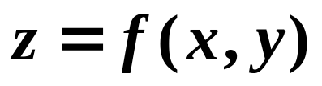
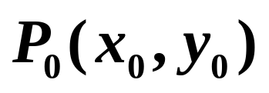


函数 在点 处的函数值
记为
或
类似,
可定义n元函数.
二元及二元以上的函数统称为
多元函数.
(2) 多元函数定义域
实际问题中的函数:
定义域为符合实际意义的
自变量取值的全体.
纯数学问题的函数:
定义域为使运算有意义的
自变量取值的全体.

Slide 14
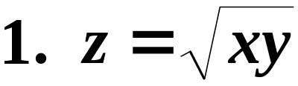
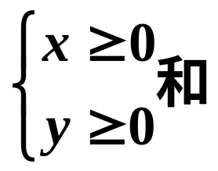
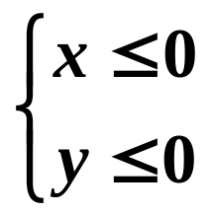

例 求下面函数的定义域
解
即定义域为
y
O
x
无界闭区域

Slide 15
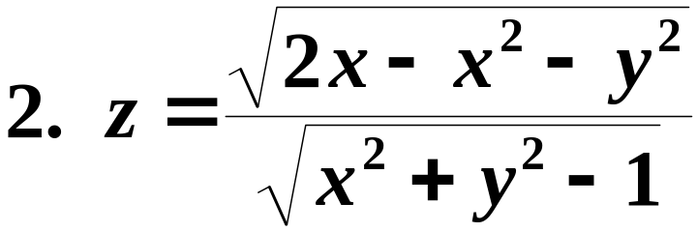
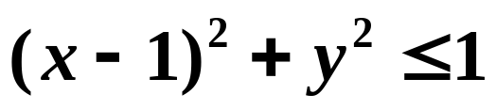
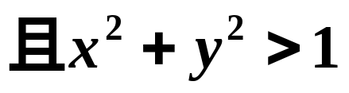
解
定义域是
y
O
x
有界半开半闭区域

Slide 16










2. 二元函数的几何意义
研究单值函数
二元函数的图形通常是一张
曲面.

Slide 17
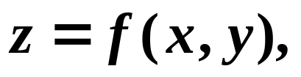
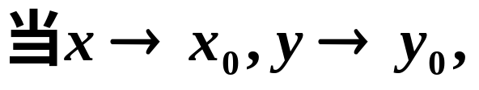
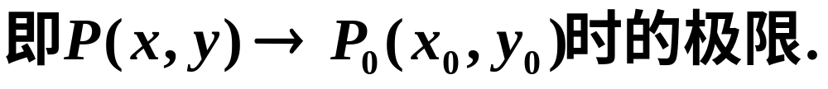





三、多元函数的极限
讨论二元函数
怎样描述呢?
回忆: 一元函数的极限
注
(1) P(x, y)趋向于P₀(x₀, y₀)的
方向有任意多个,
路径又是多种多样的.
y
y
O
x
O
x

Slide 18
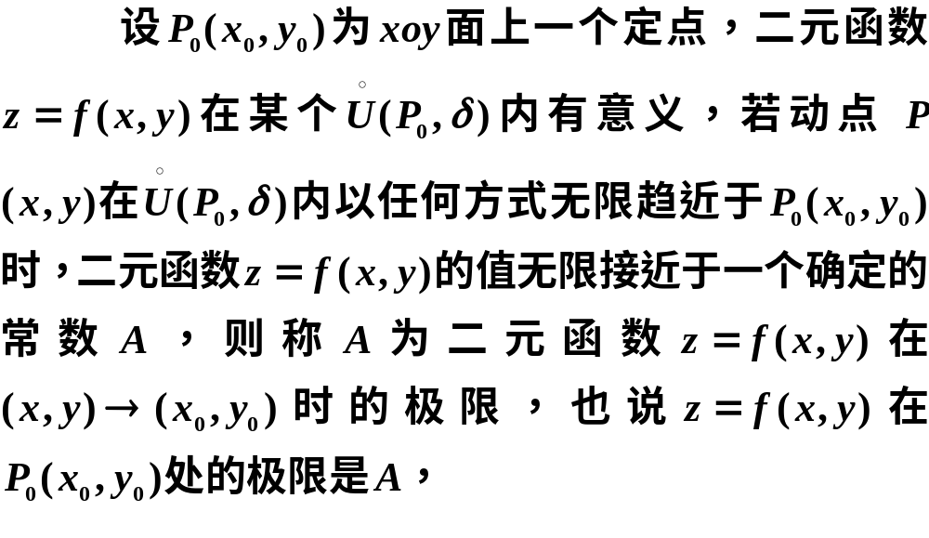
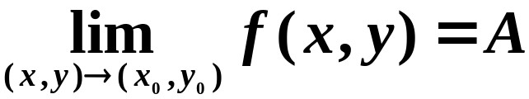
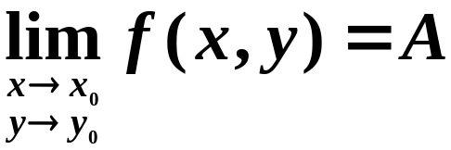
定义2
。
记为
或

Slide 19

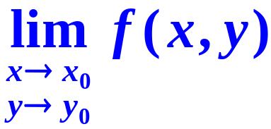
说明
(1) 定义中
的方式是任意的；
(2) 二元函数的极限也叫
二重极限.
(double limit)

Slide 20

多元函数的极限与一元函数的极限的
?
相同点和差异是什么
相同点
定义相同.
一元函数在某点的极限存在的充要
差异为
条件是左右极限都存在且相等;
而多元函数
必须是点P在定义域内以任何方式和途径趋
于P₀时,
都有极限,
且相等.

Slide 21



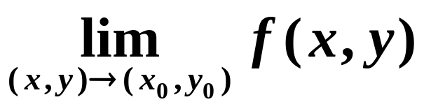


不存在
的方法
确定极限
(1)
沿直线
若极限值与 k 有关,
则可断言极限不存在;
(2)
找两种不同趋近方式,使
存在,
但两者不相等,
此时也可断言
处极限不存在.

Slide 22
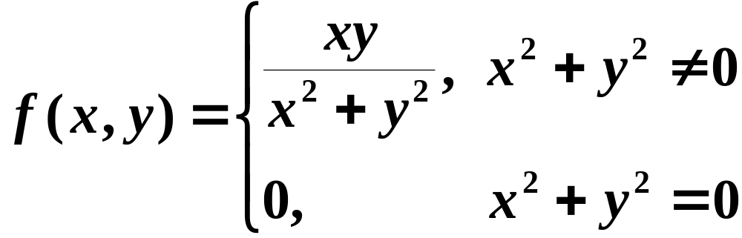
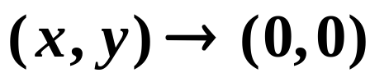
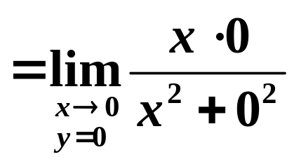
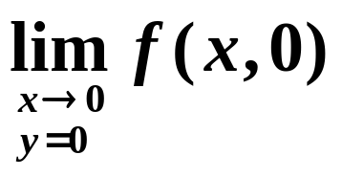
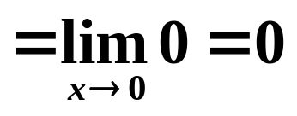
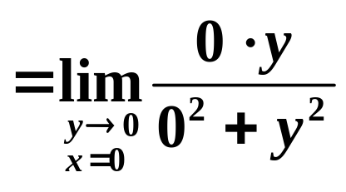
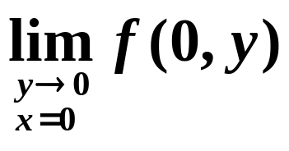
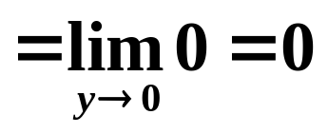
例
设函数
证明:当
时，函数的极限不存在.
证
当P(x, y)沿x轴的方向
无限接近点(0,0)时,
同样,
当P(x, y)沿y轴的方向
无限接近点(0,0)时,
也有

Slide 23
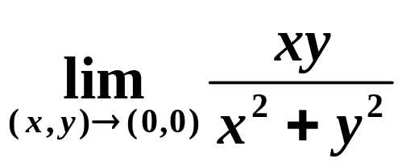
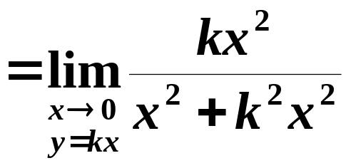
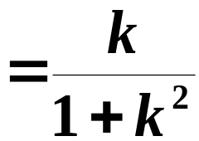
说明函数取上面两个
特殊方向
无限接近
于点(0,0)时,
函数的极限存在且相等.
另一方面,
当P(x, y) 沿直线 y = kx 的方向
无限接近点(0,0)时,
其值随k的不同而变化.
所以,极限不存在．

Slide 24

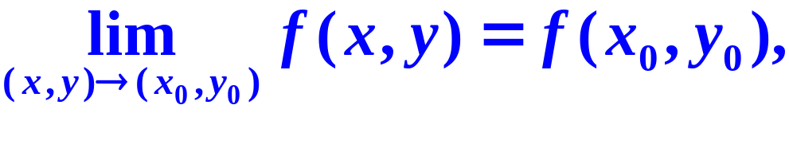


四、多元函数的连续性
定义3
设二元函数
的定义域为D,
P₀(x₀, y₀)为D的聚点, 且 P₀∈D.
如果
则称函数
连续.
否则称为不连续,
此时
称为D 的间断点 .
如果函数在 D 上各点处都连续,则称此函数在D
上连续.

Slide 25
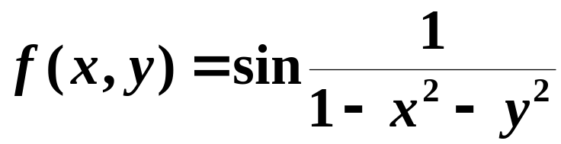
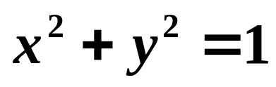
函数
(0,0)点是该函数的间断点.
函数
在单位圆
处处是间断点.
想一想
二元函数的间断性与一元函数的间断性
不同在哪?

Slide 26
同一元函数一样,
多元连续函数的和、差、
积、商（分母不为零）及复合仍是连续的.
每个自变量的基本初等函数经有限次四则
运算和有限次复合,
由一个式子表达的函数
称为多元初等函数,
在它们的定义域的内点
处均连续.
一切多元初等函数在其定义区域内是连续的。

Slide 27
有界闭区域上连续的多元函数的性质
(1) 最大值和最小值定理
在有界闭区域D上的多元连续函数,
必定在D上
有界，且能取得它的最大值和最小值．
(2) 介值定理
在有界闭区域D上的多元连续函数,
必取得
介于最大值和最小值之间的任何值.

Slide 28
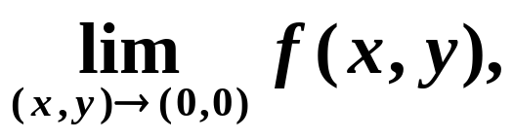



多元函数的极限的基本问题
(1) 研究二元函数极限的存在性.
*
欲证明极限存在,
常用定义或夹逼定理.
*
欲证明极限不存在
(通过观察、猜测),
常选择两条不同路径,
求出不同的极限值.
特别对于
常研究
则
不存在.
若其依赖于k,
(2) 求极限值.
常按一元函数极限的求法求之.
(罗必达法则除外)

Slide 29
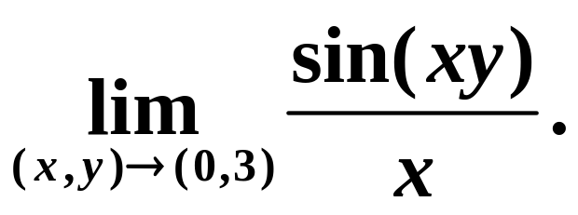
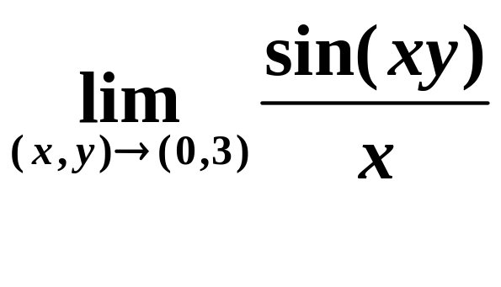
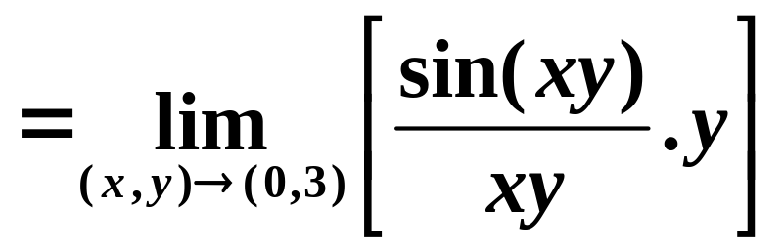
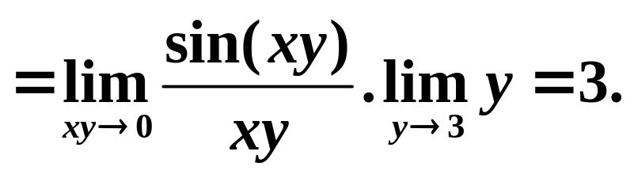
例1 求
解 由积的极限运算法则，得

Slide 30
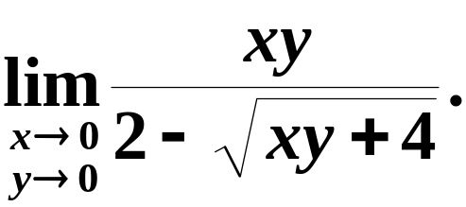
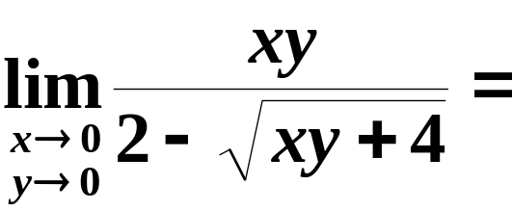
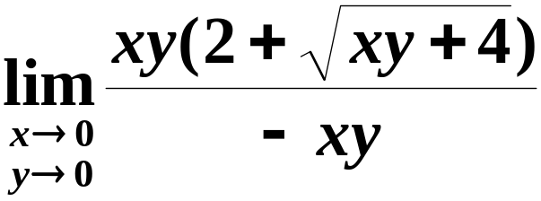


例2 求极限
解
将分母有理化,得

Slide 31




例3 求
解 将分子有理化,得

Slide 32









练习
极限
是否存在？
解
取
当P(x,y)沿x轴的方向无限接近点(0,0)时,
当P(x,y)沿y轴的方向无限接近点(0,0)时,

Slide 33
五、小结
预备知识
(内点, 边界点, 聚点, 开集, 连通, 区域)
多元函数的概念
多元函数的极限
(与一元函数的极限加以比较:注意相同点与差异)
多元函数连续性
有界闭区域上连续多元函数的性质

Slide 34

思考题1

Slide 35





思考题2
极限
是否存在？
解 取
极限不存在.

